Slide 1
Arteterapie a Artefiletika

Slide 2
Arteterapie: Vymezení pojmu:
Léčba uměním
  (hudba, poezie, próza, divadlo, tanec, výtvarné umění)
  léčebný postup, který využívá výtvarného projevu jako hlavního prostředku poznání a ovlivnění lidské psychiky a mezilidských vztahů
„..tvořivý proces je většinou pro svého tvůrce ventilem, umožňuje vnitřní očištění a naplnění. Rezonance citů i myšlenek tvůrce a diváka vyústí v znovuprožití původního poselství obsaženého v uměleckém díle, ventilování problému a jeho kanalizování, sublimaci, katarzi.“ (Šicková-Fabrici, 2002, s.23)

Slide 3
Historie Arteterapie
Počátky sahají do 18. a 19. století
V tomto období narůstal zájem o projev duševně nemocných a také jejich výtvarnou projekci.
Vznikaly poznatky že:
  Malba a kresba duševně nemocných je odlišná od výtvarného projevu zdravých lidí
  Charakteristické znaky malby a kresby se proměňují na základě druhu a vývoje nemoci

Slide 4
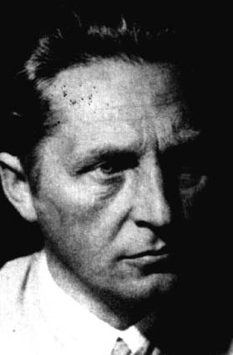
Hans Prinzhorn (1886-1933)
Psychiatr, umělecký historik
Shromáždil rozsáhlou sbírku prací svých pacientů
  za 2. světové války byla částečně zničena
Bildnerei der Geisteskranken, 1922
  publikace měla za dopad růst zájmu o umění psychicky nemocných a dětí
Obr. č.1

Slide 5
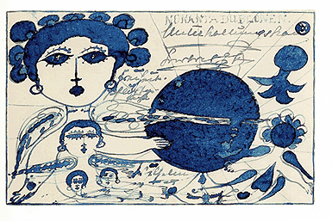
Obr. č.2

Slide 6
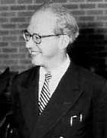
Viktor Lowenfeld (1903-1960)
Práce s nevidomými a slabozrakými dětmi
„Svým výzkumem dokázal, že se populace dětí dělí na haptické a vizuální typy.“ (Šicková-Fabrici, 2002, s. 27)
Obr.č. 3

Slide 7
Carl Gustav Jung (1875-1961)
zakladatel analytické psychologie, lékař a psychoterapeut
Ve své práci zmiňuje archetypy
  praobrazy, které vyvěrají z naší lidské minulosti. Ty jsou vrozenými a ve své podstatě intuitivními pochopeními světa.
  Archetpy se mohou projevovat různými symboly
    například mandaly
Publikace: Madaly. Obrazy z nevědomí, 2004.

Slide 8



Carl Gustav Jung (1875-1961)
Za první světové války vytvářel každý den mandaly. Ty byly projekcí jeho vnitřního rozpoložení.
Posléze začal pracovat s mandalami i u svých pacientů, které interpretoval.
Obr. č. 4-6, Mandaly

Slide 9
Edith Kramer (1916)
Sochařka, terapeutka
Publikace: Art as therapy with children, 1972
Práce s dětmi imigrantů
Důraz na cíl, který čerpá z výtvarné expresivity dětí.
Snaha posilnit jejich ego, vlastní identitu

Slide 10
Historie Arteterapie
1. užití termínu „art therapy“- Margaret Naumburgová ve 30. letech
V Evropě se termín objevuje ve 40. letech
1. školení arteterapeutů v USA- 60. léta na Hanneman University ve Filadelfii
V Evropě se začíná objevovat školení arteterapeutů až v 80. letech 20. století
V českých zemích vznikl ateliér arteterapie v roce 1990 v jihočeské univerzitě v Českých Budějovicích
1994 vznikla Česká arteterapeutická asociace

Slide 11
Charakteristika
Arteterapie je založena na poznání, že myšlenky a pocity jsou derivované z nevědomí. Ty jsou výrazově lépe uchopitelné a zprostředkovatelné v obrazech než ve slovech.
Projekce svých vnitřních konfliktů do vizuálního tvarosloví
Praktikuje se na:
Psychiatrických pracovištích, nemocnicích, rehabilitačních ústavech, výchovně-vzdělávacích zařízeních, domovech důchodců, forenzních pracovištích.

Slide 12
Charakteristika
Výtvarný proces umožňuje jinou, neverbální a symbolickou řeč, kterou může vyjádřit své pocity, přání, obavy a představy, které jsou vlastní vnitřnímu prožívání.
„Každý obraz či výtvor z hlíny v sobě nese často důležité sdělení, adresované terapeutům i ostatním členům terapeutické skupiny, kde tvořivé procesy probíhají.“

Slide 13
Druhy arteterapie
Arteterapie:
      Receptivní
      Produktivní

Slide 14
      Arteterapie receptivní
Odehrává se na základě vnímání uměleckého díla, vybraného záměrně arteterapeutem.
Snaha o lepší poznání svého nitra.
Založena na promítání vlastních emocí do uměleckého díla.
Praxe:
navštěvování galerií s arteterapeutem, projekce obrazů, rozhovory o výtvarných dílech a jejich vnímání
Snaha o lepší pochopení vnitřního světa, poznávání emocí jiných

Slide 15
Arteterapie produktivní
Využití tvůrčí činnosti:
  malby
  kresby
  prostorové tvorby
  intermediálních dílen
  happeningu..

Slide 16
Druhy Arteterapie
Individuální arteterapie
Skupinová arteterapie

Slide 17
Skupinová arteterapie
Náročnější pro osobnost arteterapeuta
Sociální výuka klientů probíhá rychleji
Klienti s podobnými problémy mohou navzájem podpořit pocitem sounáležitosti
Vhodnější pro klienty, kteří vnímají individuální terapii příliš intenzivně
Demokratičtější působení- problémy ve skupině se sdílejí
Ekonomický aspekt- během sezení se může pomoci více lidem

Slide 18
Skupinová arteterapie
Nevýhody:
  Problematika diskrétnosti
  Horší organizační zvládání situace
  Nutná obratnost a pohotovost arteterapeuta
  Malá časová dotace pro jednotlivého člena

Slide 19
Rozdíly mezi výtvarným kroužkem a arteterapií
Nutnost vedení vzdělaným arteterapeutem
Cílená aktivita
Umělecké dílo vzniklé v rámci terapie není podstatné, důraz je kladen na proces tvorby.
„Arteterapie často léčí sekundární handicap, to znamená, že zmírňuje individuální prožitek znevýhodněného pacienta, klienta, postiženého člověka.“ (Šicková-Fabrici, s.28)

Slide 20
Cíle arteterapie
V závislost na klientovi naplňuje různé cíle:
Důraz na kompenzační procesy, aktivizaci
Prostředek komunikace
Odstraňování bloků a úzkostných stavů
Socializace
Kanalizace agresivity

Slide 21
Cíle arteterapie
Dle Mariam Liebemanové (1984):
Individuální cíle:
Uvolnění, sebeprožití, vizuální uspořádání zážitků, nárůst osobní svobody
Sebehodnocení, hledání výraziva pocitů, emocí, konfliktů, rozvoj fantazie a imaginace
Sociální cíle:
Navázání kontaktů, společné řešení problémů, zapojení do skupiny (kooperace),
Pochopení vztahů, získávání sociální podpory

Slide 22
Druhy arteterapie:
Se zneužívanými dětmi
Rodinné
Se seniory
Sociálně znevýhodněné skupiny…

Slide 23
Diagnostické aspekty výtvarného projevu
Symbolika obrazové řeči kreseb a maleb není nikdy jednoznačná. I sebelepší arteterapeut si nemůže být na sto procent jistý s diagnózou na základě kresebných testů.
Symbolika v práci a výtvarné produkci stejně postižených lidí je podobná, ale nedá se brát jako dogma.
Výtvarné práce jsou mnohovrstevnaté

Slide 24
Diagnostické aspekty výtvarného projevu
„..kresba je považována za projekci psychomotorických možností jejího autora. Odkrývá nejen povahové rysy, ale i hyperaktivitu, agresivitu, nízké sebevědomí. Pomocí kresbových textů se u dětí dá zjistit nejen úroveň intelektuálního vývoje, ale i formy poruch osobnosti.“
(Šicková-Fabrici, 2002, s.102)

Slide 25
Validita kresebných testů
Validní interpretace kreseb je ta, na níž se shodnou nezávisle minimálně tři odborníci a interpretace se ukáže jako správná během procesu léčby
Během interpretace se nezohledňují pouze vytvořené práce, ale důležité je přihlédnout i k procesu tvorby
  (míry samostatnosti, gumování..)

Slide 26
Hodnocení kresby
Kritéria hodnocení kresby , dle L. Ganttové, 2000
Integrace kresby
Využití prostoru na papíře
Úrovně kresby postavy
Adekvátnost a symbolika barev
Přítomnost stereotypů v kresbě a malbě
Logika linie, kresby,
Sklon postavy
Energičnost kresby, malby
Množství detailů
Pozadí kresby

Slide 27
Hodnocení kresby
V hodnocení kresby jde o celistvé pozorování, nejen posuzování detailu.
Některé stejné znaky mohou mít u dvou autorů odlišnou interpretaci.
Vždy je třeba přistupovat k práci jako k celku, doplněným zpětnou reflexí autora.

Slide 28
Diagnostické testy
Kresba postavy
  Mohou se zde objevovat vnitřní či vnější autoportrét dítěte
Test stromu
Test domu
Kresba začarované rodiny
Mandala

Slide 29
Mandala: Můj sen

Slide 30
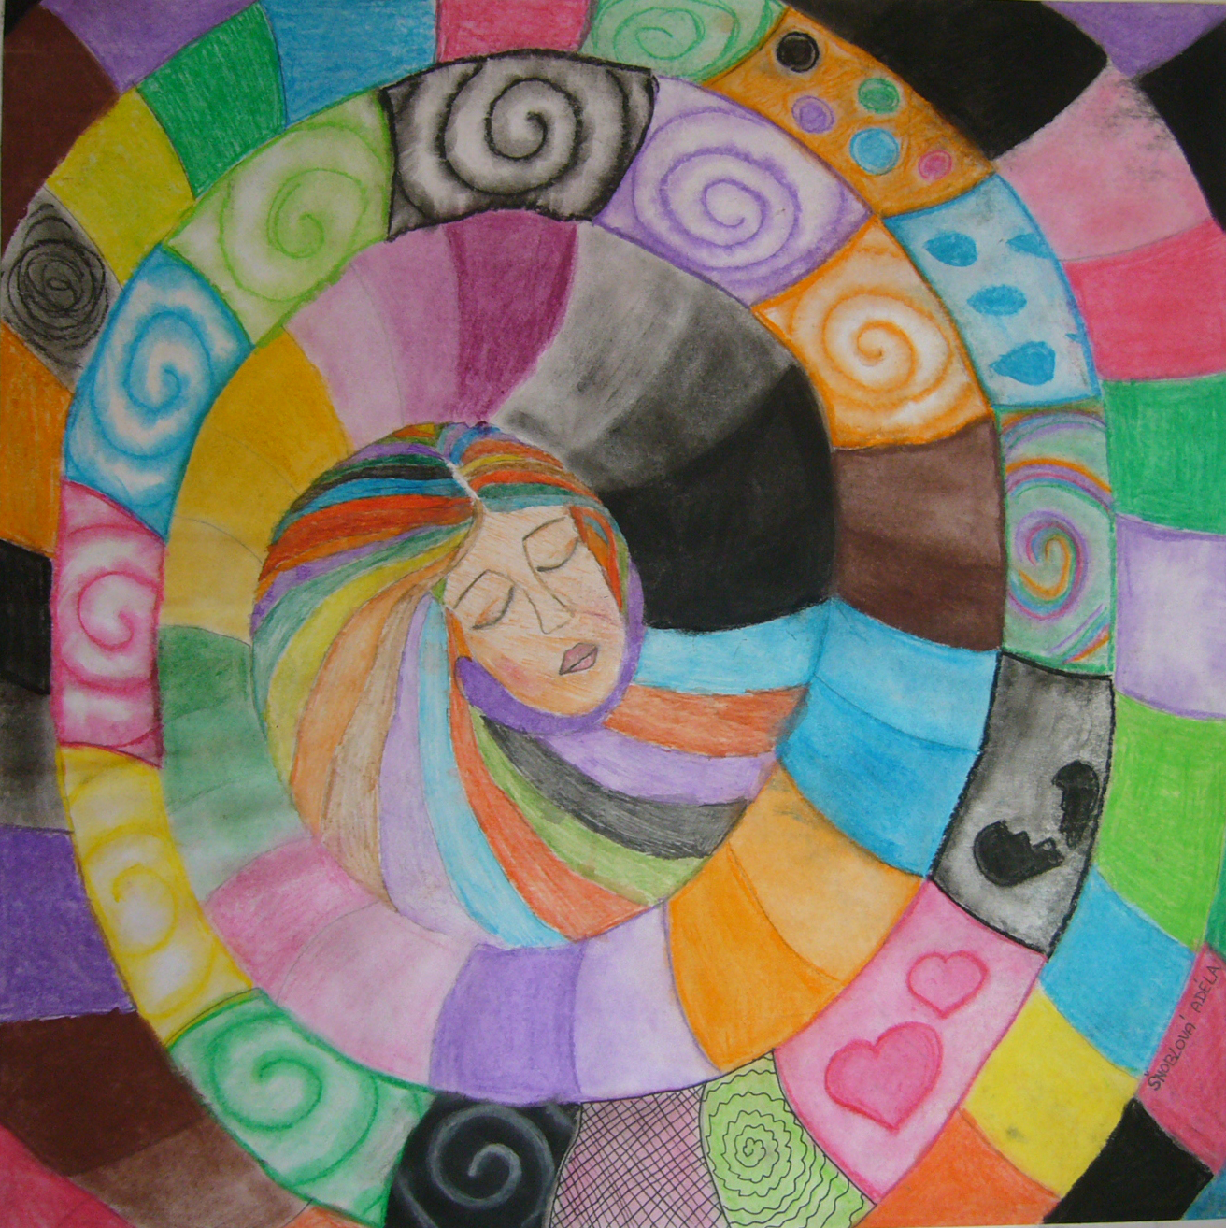
Obr. č.7, Mandala

Slide 31
Kresba domu
Prima

Slide 32
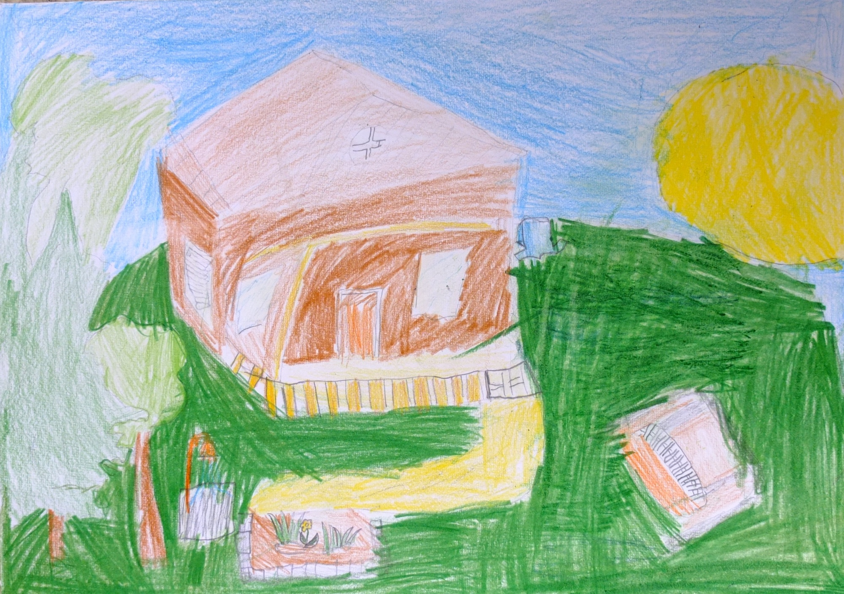
Obr. č.8: Petr, 11 let, Domov, kresba

Slide 33
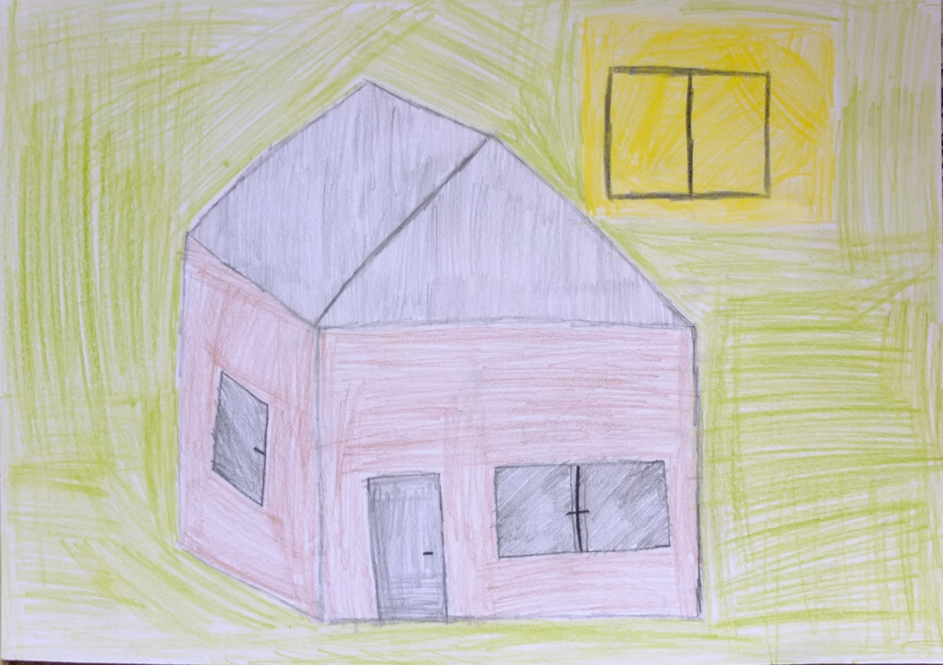
Obr. č.9: Alexandr, 12 let, Domov, kresba

Slide 34
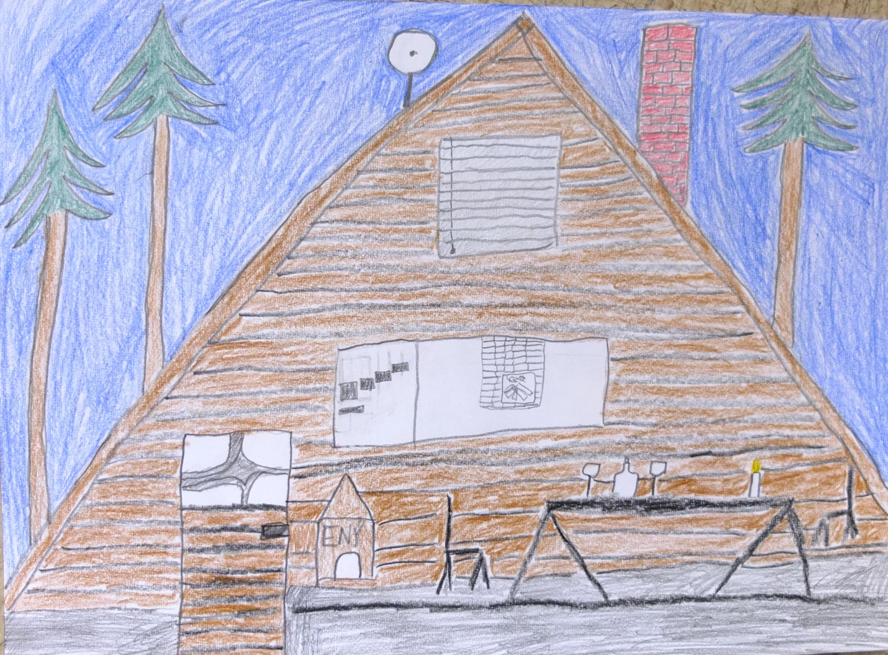
Obr. č.10: Martin, 11 let, Domov, kresba

Slide 35
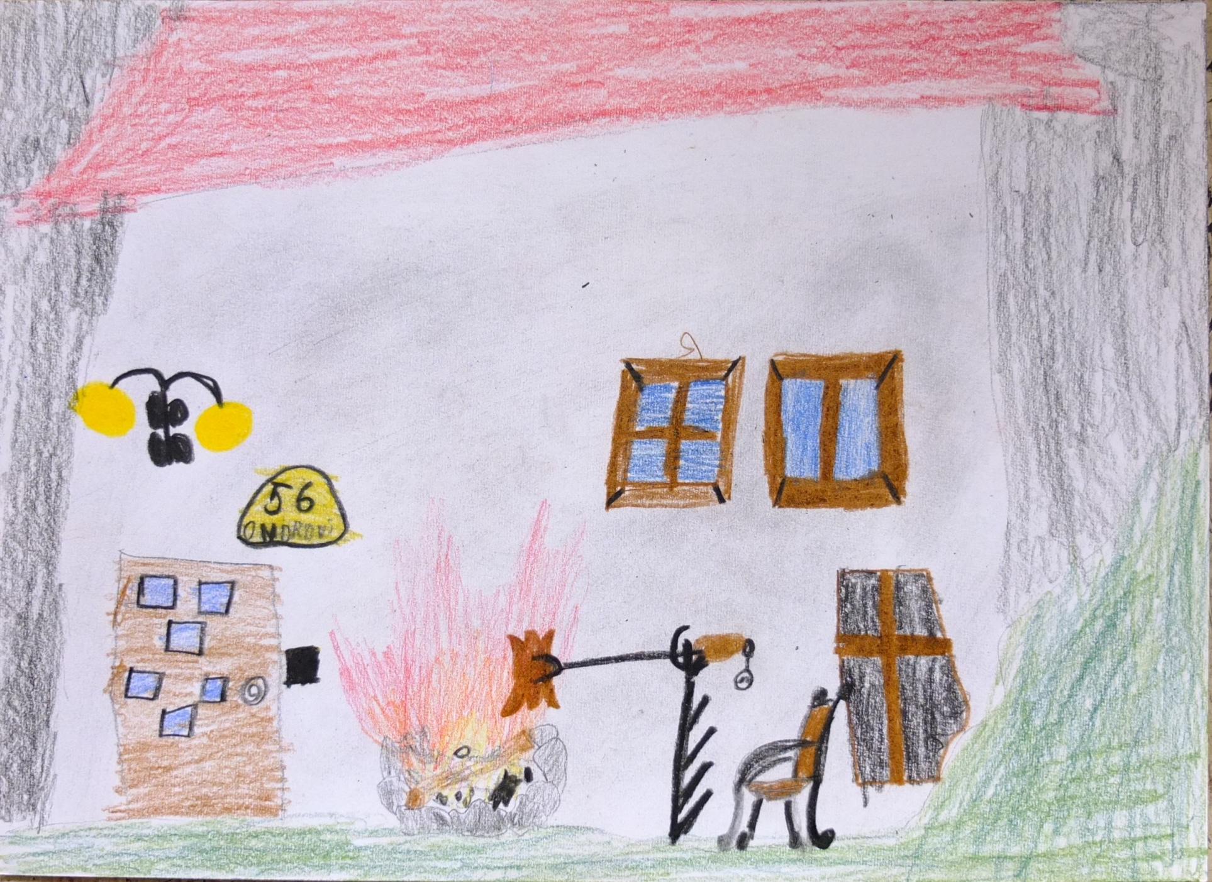
Obr. č.11: Adam, 11 let, Domov, kresba

Slide 36
Kresba postavy: Já superhrdina, sekunda

Slide 37
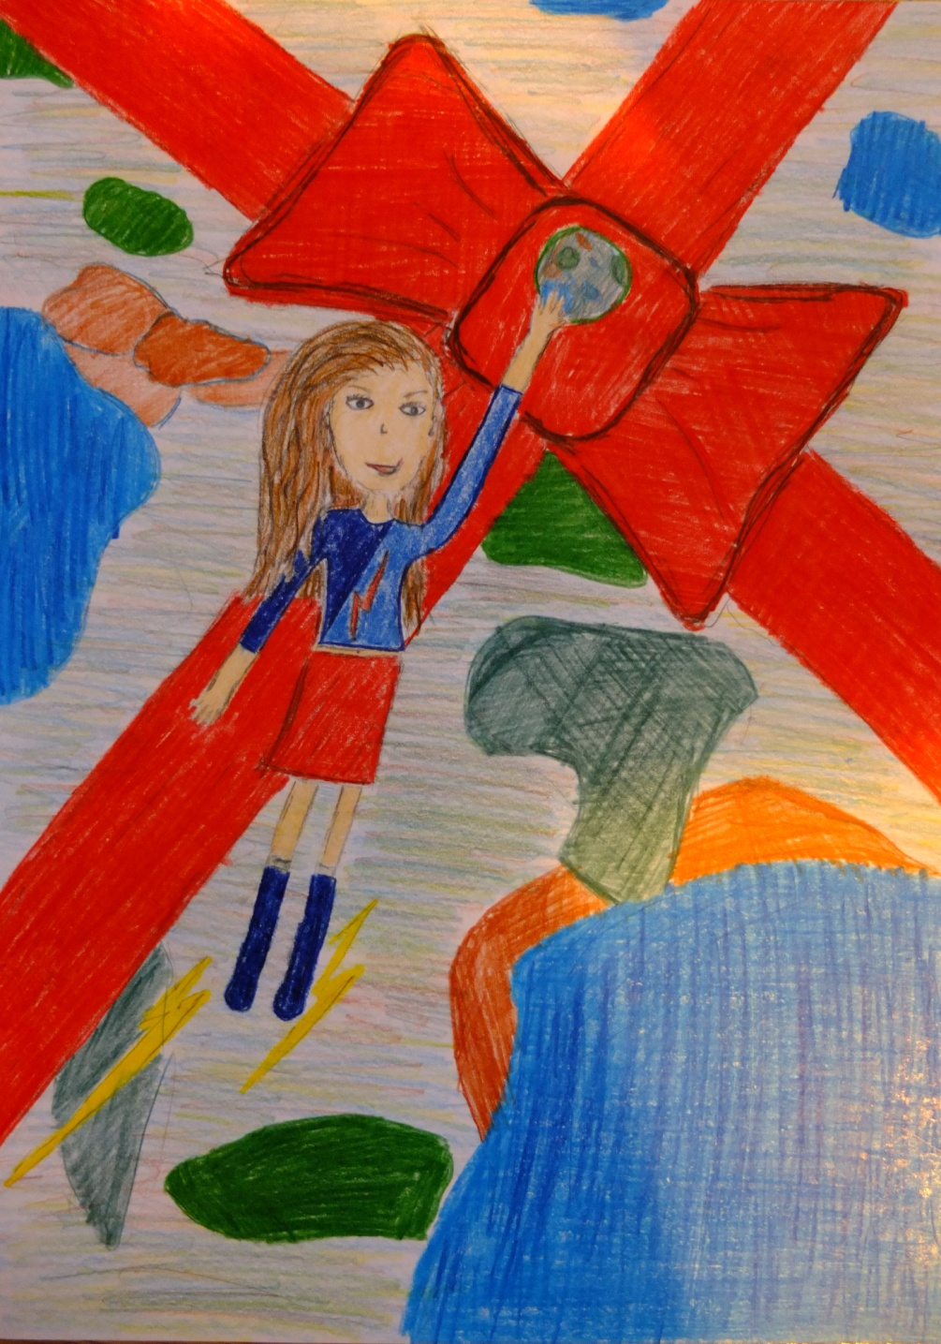
Obr. č.12: Markéta, 13 let, Já-superhrdina, kresba

Slide 38
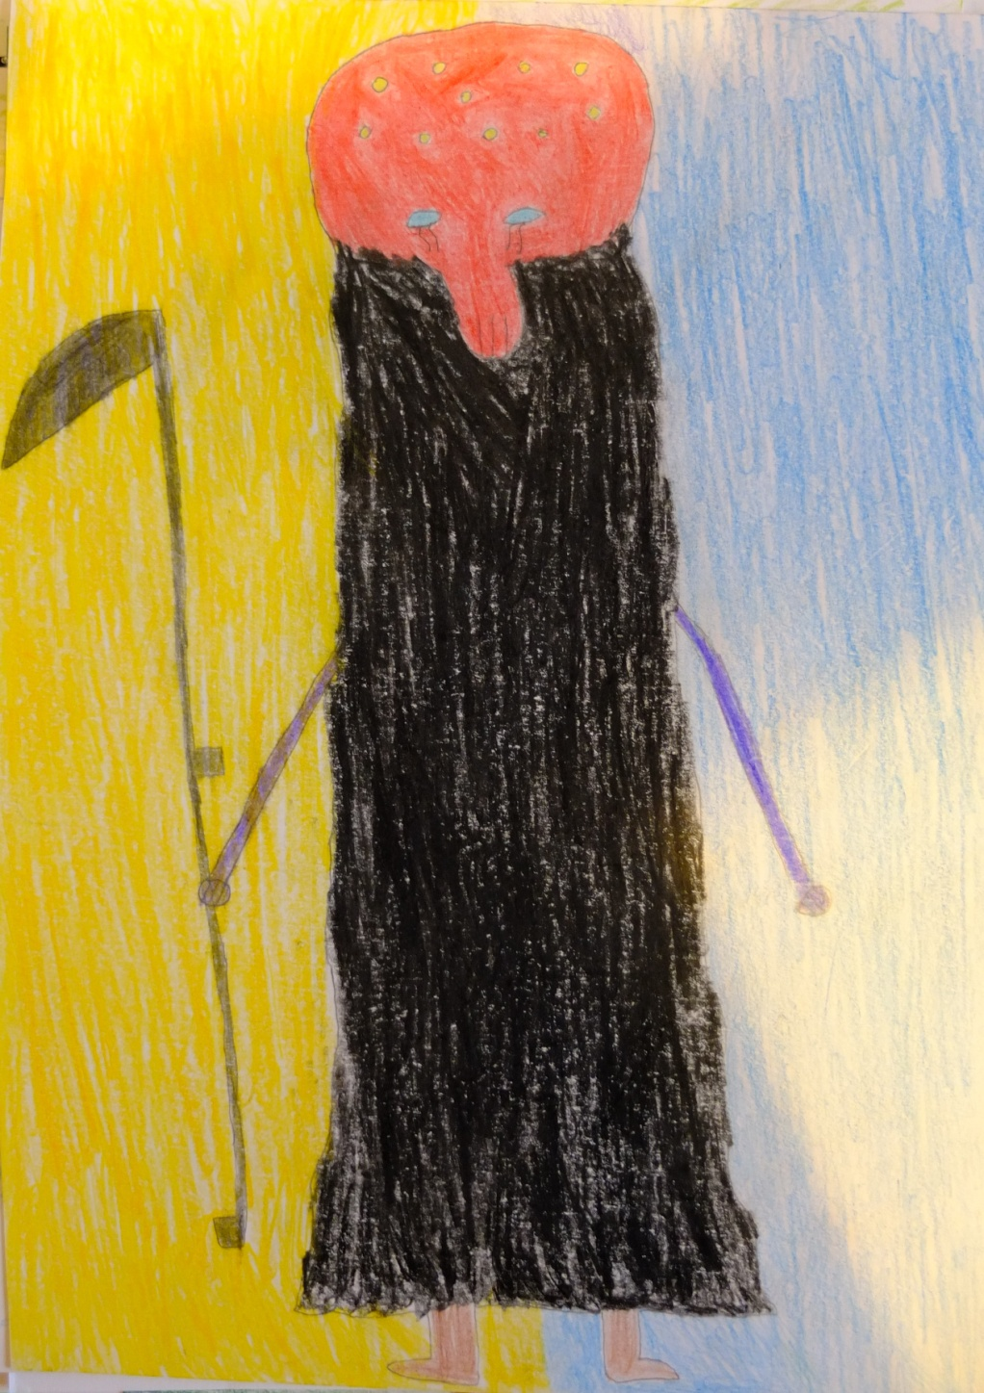
Obr. č.13: Adam, 13 let, Já-superhrdina, kresba

Slide 39
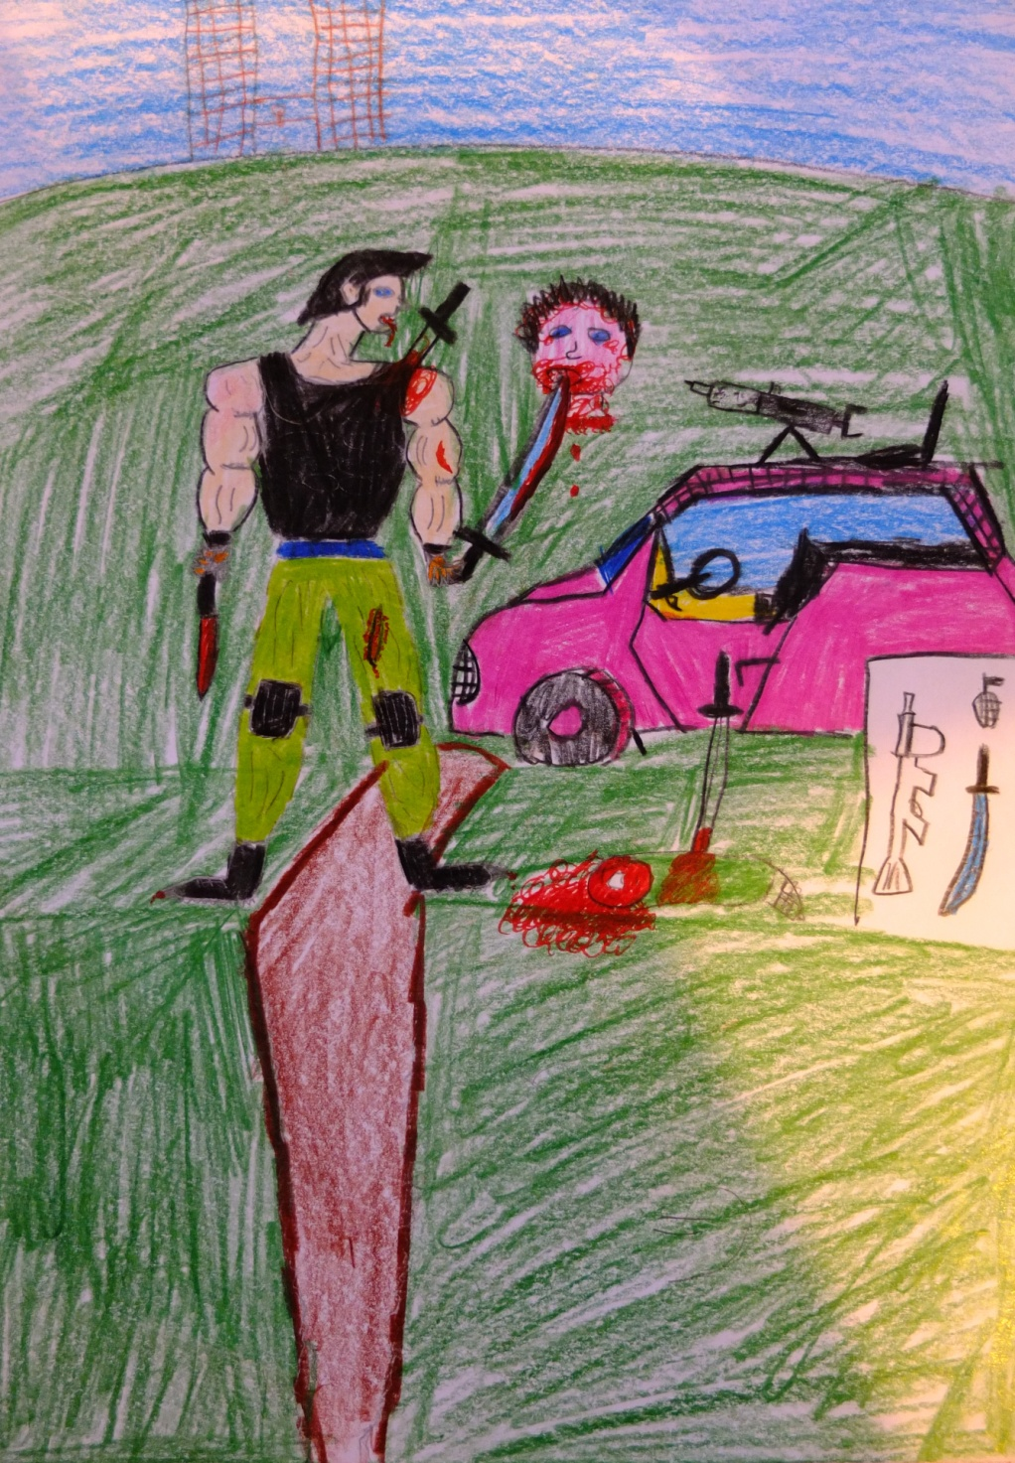
Obr. č.14: Marek, 13 let, Já-superhrdina, kresba

Slide 40
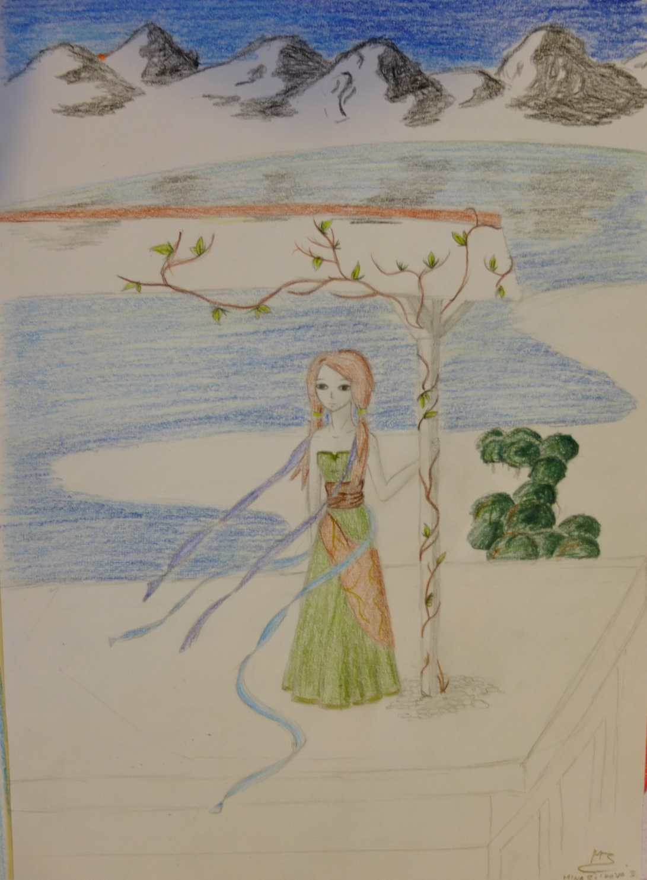
Obr. č.15: Adéla, 13 let, Já-superhrdina, kresba

Slide 41
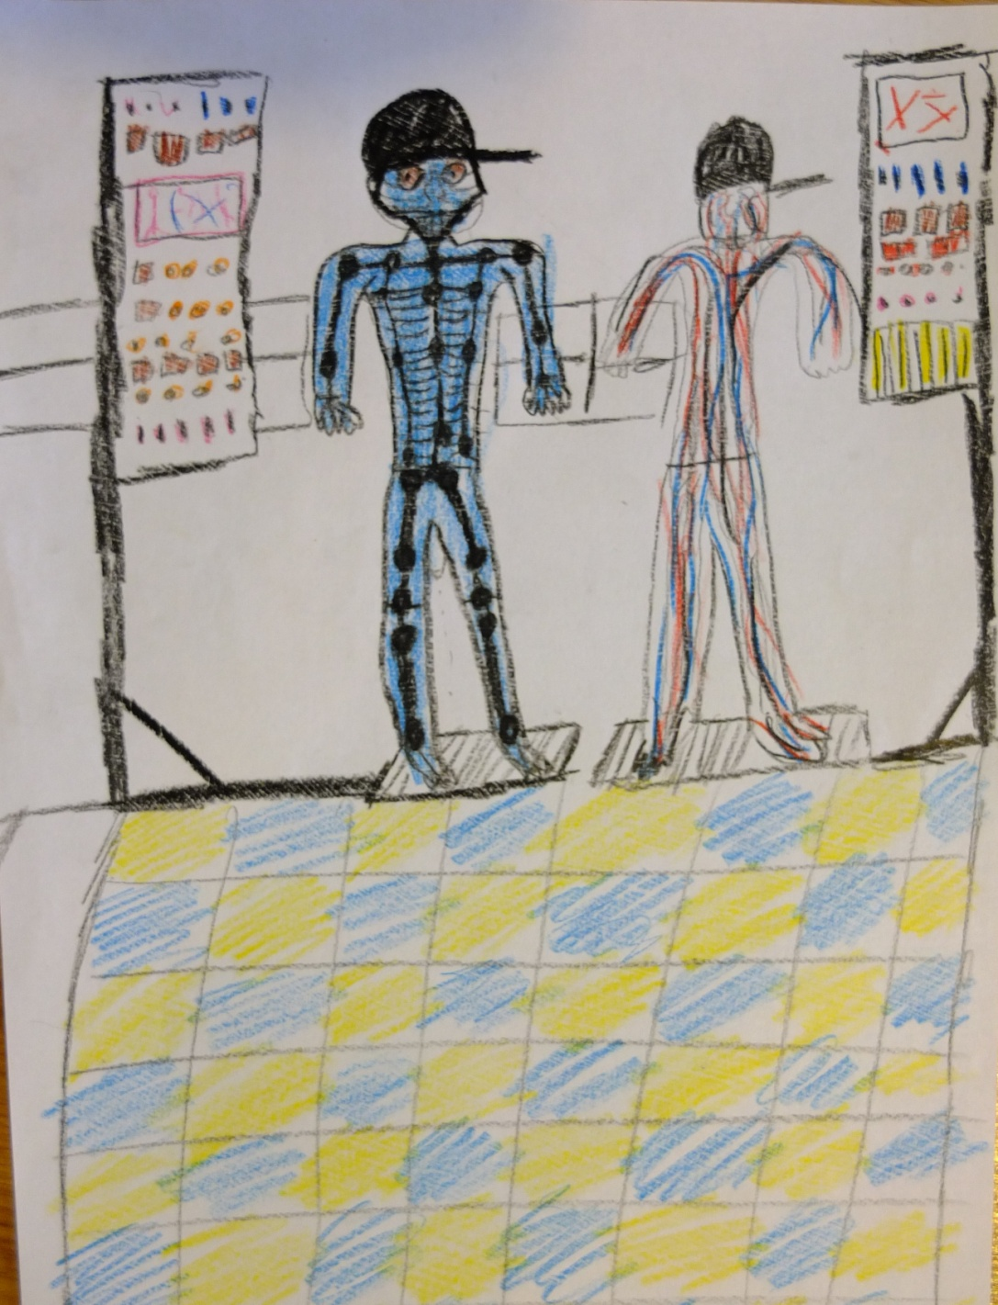
Obr. č.16: Filip, 13 let, V lidském těle, kresba

Slide 42
Artefiletika
Koncepce artefiletiky byla představena Janem Slavíkem v roce 1991 v učební osnově pro gymnázia
Charakteritika:
Obor nacházející se mezi výchovou a arteterapií.
Důraz na rozvoj:
  emocionální, sociální, tvořivé stránky člověka a jeho osobnosti
Snaha překonání rozporů mezi vědomím a nevědomím

Slide 43
Osobnost učitele-artefiletika
Filozofické, vzdělání, psychoterapeutické a psychologické
Důraz na osobnostní zralost, důvěry vložené lidem,
Práce se zážitky svých i ostatních
Funkce učitele:
  nedirektivní, pracuje jako inspirátor a průvodce
Podněcuje žáky v hodinách
Hodiny artefiletiky:
  minimálně strukturované

Slide 44
Cíle artefiletiky:
Výtvarný zážitek
Snaha překonání rozporů mezi vědomím a nevědomím
Snaha pracovat s expresivní složkou žákovské tvorby ale zároveň snaha vést žáka ke zodpovědnosti
Důraz na individualitu a svobodu projevu
Naznačení cesty k sobě samému, ale i k ostatním lidem

Slide 45
Průběh hodin artefiletiky
Učitel se během hodin pohybuje v :
Rovina výrazu
  Soustředění se na tvůrčí přesun z vnitřního světa žáka do vnějšího, který ho obklopuje. Výraz v podobě výtvarných prací je zrcadlem osobitosti nápadů a originality.
Rovina komunikace
  Důraz na střídání rolí poslouchajícího a poslouchaného a jejich obměny navzájem. Důraz je kladen na upřímnost a otevřený přístup
Rovina formy

Slide 46
Cíle artefiletiky a arteterapie
Společné cíle artefiletiky a arteterapie:
Obě se zaměřují na sebepoznávání, sebereflexi a rozvoj kompetencí žáka či studenta a to prostřednictvím výrazových prostředků.
Oba tyto přístupy se zaměřují na poznávání či sebepoznávání se jehož prostředkem je výrazová hra spojená s reflektivním dialogem

Slide 47
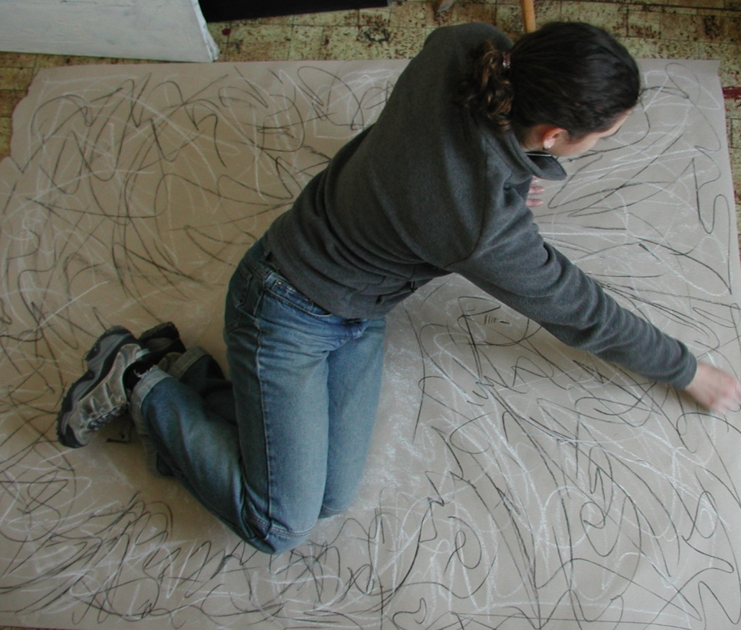
Obr.č. 17

Slide 48
Obr.č. 18

Slide 49
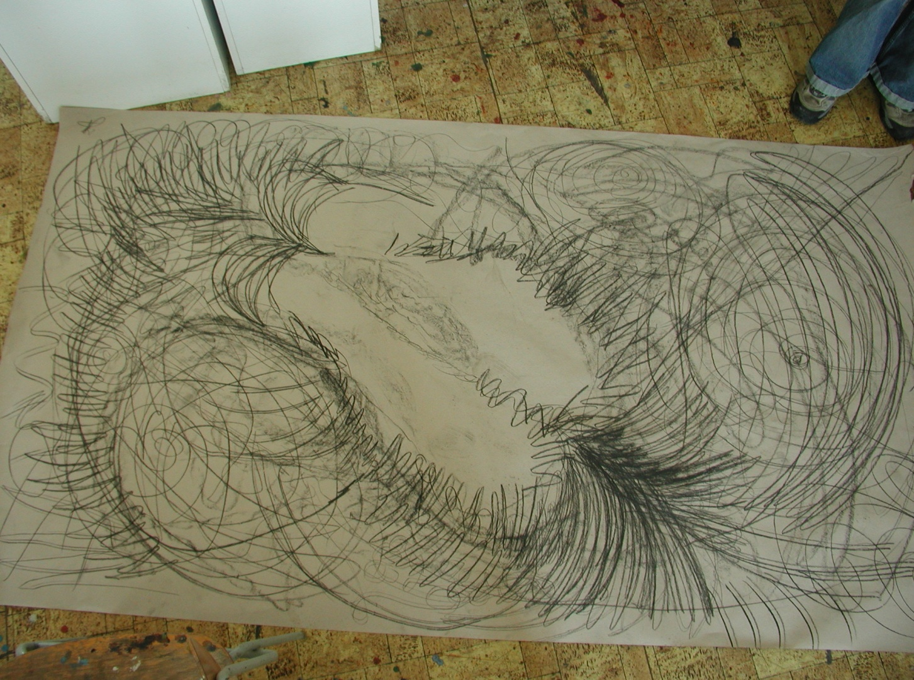
Obr.č. 19

Slide 50
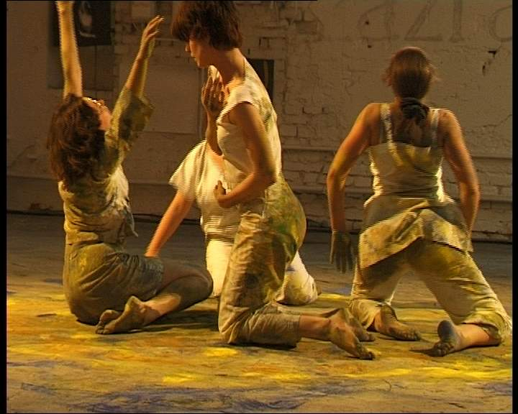
Obr.č. 20

Slide 51
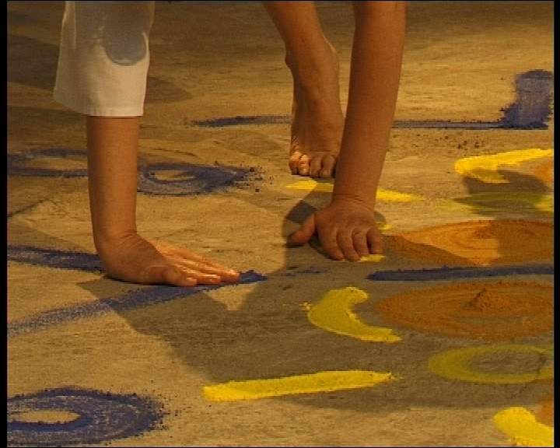
Obr.č. 21

Slide 52
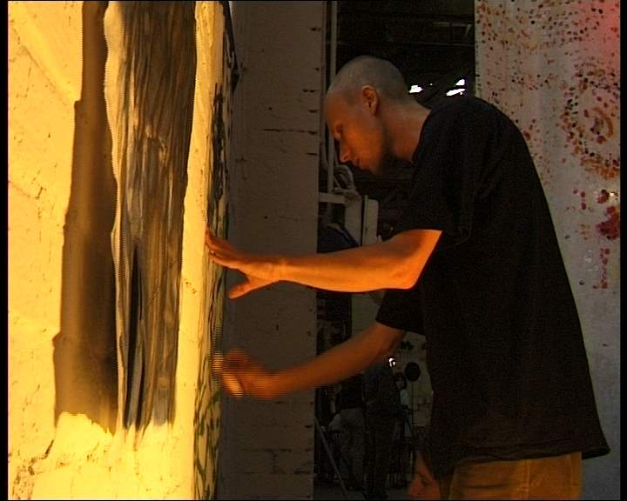
Obr.č. 22

Slide 53
Literatura
ŠICKOVÁ-FABRICI, Jaroslava. Základy arteterapie. Vyd. 1. Praha: Portál, 2002, 167 s. ISBN 8071786160.
SLAVÍK, Jan a Petr WAWROSZ. Umění zážitku, zážitek umění: teorie a praxe artefiletiky. Vyd. 1. Praha: Univerzita Karlova, Pedagogická fakulta, 2004, 303 s. ISBN 8072901303.
SLAVÍK, Jan. Umění zážitku, zážitek umění: teorie a praxe artefiletiky. V Praze: Univerzita Karlova, Pedagogická fakulta, 2001, 281 s. ISBN 8072900668.
Internetové zdroje:
http://jung.sneznik.cz/obsah.htm
http://www.arteterapie.cz/

Slide 54
Obrazová příloha
Obr. č. 1: http://www.autonomes-zentrum.org/ai/texte/prinzhorn.htm
Obr. č. 2: http://www.rzuser.uni-heidelberg.de/~gf7/index_eng.shtml
Obr. č. 3: http://schoolartprojects.blogspot.cz/p/thesis.html
Obr. č. 4-6: http://jung.sneznik.cz/mandaly.htm
Obr. č. 7-16: obrazový archiv Lenky Tučkové
Obr. č. 17-22: obrazový archiv p. doc. Stehlíkové-Babyrádové

